Slide 1

Le modèle Entité-Association

Slide 2
Définitions des S.I.
Une information est un élément qui permet de compléter notre connaissance sur un objet, un évènement, une personne ...
Un système d'information est constitué par l'ensemble des informations relatives à un domaine bien défini.
Un système d'information existe indépendamment des techniques informatiques.
Notes:
Une information est un élément qui permet de compléter notre connaissance sur un objet, un évènement, une personne ... .
Exemple: Le nom d'une personne est une information concernant cette personne.
La couleur d'une voiture est une information concernant cette voiture.
La date de la fête scolaire est une information concernant cet évènement.
Un système d'information existe indépendamment des techniques informatiques.
Le système d'information ne doit pas être confondu avec le système informatique qui est constitué par les éléments suivants:
* Les ordinateurs
* Les programmes
* Les structures de données (Fichiers, Bases de données)
Dans ce chapitre nous allons découvrir une démarche d'informatisation, qui nous permet de modéliser un système d'information et de le représenter à l'aide d'un système informatique. Le but de cette démarche est de concevoir des systèmes stables et optimisés en termes de performance, de fiabilité et de convivialité.

Slide 3
Le modèle entité-association
Modèle le plus connu de la classe des modèles sémantiques.
Modélisation de la sémantique = préoccupation de bon nombre de recherches fin 70-début 80.
Motivation : les systèmes à base de données n'ont qu'une compréhension limitée de la signification des données.
Si les sytèmes en comprenaient un peu plus, ils pourraient répondre de manière plus intelligente aux interactions de l'utilisateur.
Notes:
par exemple, il serait bon que SQL puisse comprendre qe le poids d’une pièce et la qunatité d’une cargaison, bien qu’étant tout deux des valeus numériques, sont de nature différente, ie sont sémantiquement différents.

Slide 4
Présentation globale de l'approche
Modélisation sémantique caractérisée par les 4 étapes suivantes :
  on identifie des concepts sémantiques utiles pour décrire le système d'informations
  on imagine l'ensemble d'objets symboliques qui sont utilisés pour représenter ces concepts sémantiques
  on imagine un ensemble de règles d'intégrité formelles pour donner une signification à ces objets formels.
  on développe un ensemble d'opérateurs formels pour manipuler ces objets formels.
Notes:
Par exemple, onpeut considérer que le monde est constitué d’entités (mêmes’il est impossible d’exprimer précisément ce qu’est ou n’est pas une entité; malgré cela, le concept d’entité semble être utile au moins intuitivement).
On peut aller pus loin et considérer que les entités peuvent être utilement regroupées en typed’entités. par exemple, on peut considérer que tous les employés particulmiers sont des instances du type d’entité générique EMPLOYE. Avantage d’un tel regroupement : toutes les entités d’un même type auont des proriétés communes. par exemple, tous les employés ont un salaire.
On peut aller encore plus loin et considérer que chaque entité a une propriété spéciale qui set à l’identifier - is chaque entité a son identificateur.
On peut de nouveau aller plus loin et considérer qu’une entité peut être reliée à d’autres entités au moyen d’associations.
L’étape 1 n’est pas une étape formelle. En revanche, les étapes suivantes sont formelles.

Slide 5
Présentation globale de l'approche
Concept
Définition formelle
Exemples
ENTITE
un objet que l’on peut
Fournisseur, pièce, cargaison,
distinguer
Personne
Employé, département
P
ROPRIETE
une information qui
N° fournisseur,
qté cargaison,
décrit une entité
département d’employé, poids
de personne
ASSOCIATION
une entité qui permet
Cargaison(
fournisseur-pièce)
de connecter 2 entités
Affectation(
employé-
département)
ou plus

Slide 6
Un aperçu du modèle E-A : les objets sémantiques
Modèle introduit par Chen en 1976, raffiné par Chen et d'autres.
Entité [définition de Chen] :
  chose qui peut être identifiée distinctement
Propriété (ou Attribut) :
  les entités (et les associations) sont décrites par des propriétés caractérisées par un nom et un type
Association [définition de Chen] :
  Lien entre entités
  elle peut être binaire, ternaire, n-aire
Notes:
nous nous intéressons maintenant à l’application de la modélisatio sémantique au problèmes de la conception de la base de données.
le modèle ER est certainement l’approche la plus connu.
Ce modèle n’est pas le seul modèle sémantique. Infologique utilisé avec succès dans les pays scandinaves.

Slide 7
Les diagrammes E-A
Les entités
  Représentées par un rectangle contenant le nom du type de l'entité
Les propriétés (ou attributs)
  le nom de la propriété écrit dans l'entité ou l'association correspondante
  Les propriétés clés sont soulignées

Slide 8
Les diagrammes E-A
Les associations
  Représentées par une ellipse contenant le nom de l'association
  Les entités participantes de chaque association sont rattachées à l'association au moyen de lignes continues.
  Chacune de ces lignes est étiquetée par la cardinalité de l'association.

Slide 9
Entité
ENTITE :
  Concept :
    pourvu d'une existence propre
    conforme aux besoins de gestion de l'entreprise
  Il peut représenter une notion concrète : CLIENT
  ou une notion abstraite : PORTEFEUILLE D'ACTIONS
  Synonymes : INDIVUDU, OBJET
Notes:
Le critère d'EXISTENCE PROPRE peut paraître vague à première vue : comment peut-on décider que quelque chose existe ?
C'est pourquoi :
1°) pour une réalité "donnée" le modèle dépend du concepteur
2°) la fabrication d'un modèle ne peut être le travail d'un individu isolé : il faut que plusieurs personnes (concepteurs, utilisateurs, développeurs, responsables) s'accordent sur ce qui est pertinent.
Nous verrons ultérieurement qu'il existe un critère "technique" de l'existence propre : sommes nous capables d'identifier la chose ?
Le critère de CONFORMITE AUX BESOINS DE GESTION montre qu'un modèle de données est appliqué à une situation déterminée.
En celà il diffère des modèles de la physique, de la logique ou encore des mathématiques qui sont des modèles universels. Ici, c'est un modèle mis en oeuvre dans un travail d'ingénierie visant à résoudre un problème pratique.
Contrairement au modèle de l'équation du second degré, il ne tire pas sa validité de ses règles formelles de construction. Cependant de telles règles existent aussi dans les modèles de bases de données.
La conformité aux besoins de gestion exprime que le modèle représente les limites, les frontières du domaine concerné. Si nous nous intéressons à la gestion des commandes, le modèle devra dire jusqu'où cette gestion s'étend : prenons nous en compte la facturation, les aspects fiscaux, les aspects logistiques ...etc ?
Il ne s'agit donc pas de trouver une solution à l'énoncé d'un problème donné. Il s'agit au contraire d'exprimer l'énoncé du problème lui-même. La solution n'interviendra que plus tard.

Slide 10
Association
ASSOCIATION :
  Lien sémantique entre deux ou plusieurs entités.
  Le lien n'est pas orienté : les commandes comportent des produits veut dire également que les produits peuvent être commandés.
  Souvent nommé par un verbe ou un substantif
  Synonyme : RELATION

Slide 11
Entités vs Associations
Il est difficile de faire une distinction entre les 2 concepts.
Le même objet peut être vu comme entité par certains utilisateurs et comme association par d'autres.
Exemple : le mariage
  association entre deux personnes
  une entité à part entière (si l'on veut connaître, par exemple, le nombre de mariages célébrés dans cette église depuis le début de l'année)

Slide 12
Propriété
PROPRIETE :
  Donnée élémentaire permettant de décrire une entité ou une association.
  Cette donnée peut se mesurer par une valeur.
  Synonyme : ATTRIBUT
REGLES DE BASE :
  Une propriété ne peut pas figurer sur deux objets différents.
  Une entité possède au moins une propriété (son identifiant : par exemple le N° de commande).
  Une association peut ne pas avoir de propriété
Notes:
Une propriété DECRIT une entité ou une association.
La liste des propriétés d'une entité est illimitée. Il faut donc faire des choix en fonction des besoins du projet et du domaine.DECRIRE, ce n'est pas DEFINIR. C'est-à-dire que nous ne fixons pas les conditions nécessaires et suffisantes qui permettraient de reconnaître si un individu quelconque tombe ou non sous le concept (la notion).

Slide 13
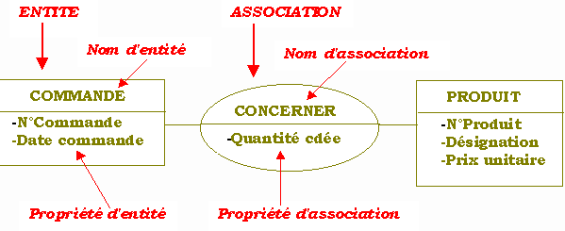
Un diagramme

Slide 14
Les cardinalités
La cardinalité est une notion OBLIGATOIRE du modèle qui permet de résoudre la question de l'anomalie d'une commande qui aurait pris la liberté de ne point comporter de produits.
C'est donc l'expression d'une CONTRAINTE (une "loi") perçue sur le monde, et que l'on écrit dans le modèle. Par exemple, "il n'est pas possible qu'une commande ne concerne aucun produit".
Comme il s'agit d'exprimer des lois, on ne peut pour ce faire qu'utiliser une autre loi :
  Pour une occurence de cette entité, combien y a-t-il d'occurrences de l'association auxquelles cette occurrence d'entité participe, au plus et au moins ?

Slide 15
Cardinalités
Association 1,1
  Un client donné ne commande qu'un seul produit.
  Un produit donné n'est commandé que par un seul client.
1,1
1,1
CLIENT
Commande
PRODUIT

Slide 16
Cardinalités
Association 1,N
  Un client donné commande plusieurs produits.
  Un produit donné n'est commandé que par un seul client.
1,N
1,1
CLIENT
Commande
PRODUIT

Slide 17
Cardinalités
Association 0,1
  Un client donné commande plusieurs produits.
  Un produit donné est commandé au maximum par un seul client mais peut ne pas être commandé.
1,N
0,1
CLIENT
Commande
PRODUIT

Slide 18
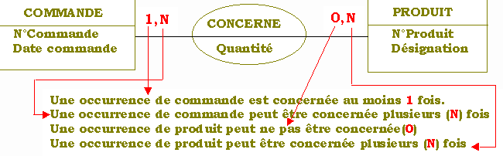
Cardinalités
Recette :
  Pour calculer la cardinalité, se POSITIONNER sur l'entité concernée et regarder EN FACE combien de fois l'une de ses occurrences participe à l'association.
  Puis se DEPLACER du côté de l'autre entité et faire la même chose dans l'autre sens.

Slide 19
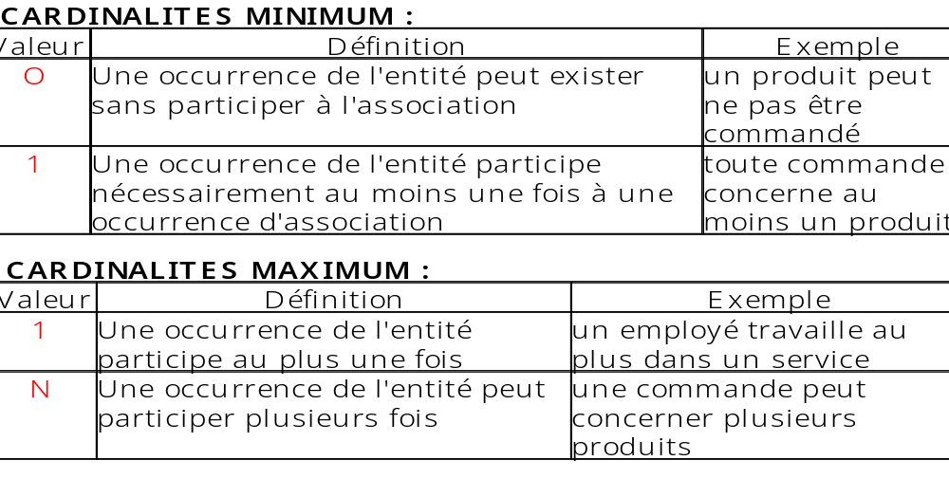
Cardinalités

Slide 20
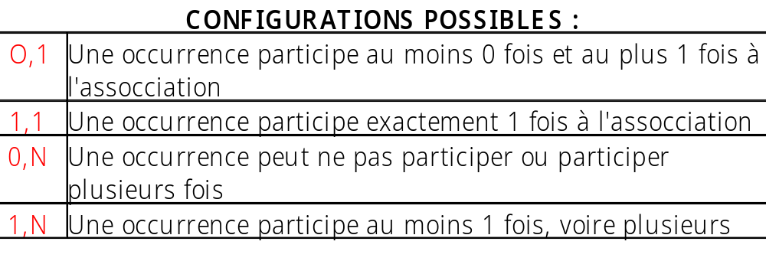
Cardinalités

Slide 21
Les identifiants
IDENTIFIANT D'ENTITE :
  Propriété PARTICULIERE de l'entité telle que pour chacune des valeurs de cette propriété, il existe une occurrence UNIQUE de l'entité.
Remarque :
Si l'on ne sait pas trouver d'identifiant à une entité, c'est qu'elle n'a peut être pas d'existence propre. Il pourrait donc s'agir d'une association.
Présentation :
L'identifiant est inscrit en tête de la liste des propriétés et souligné.
Dans les modèles très denses il peut suffire à résumer les autres propriétés, pour faciliter la lecture.
Notes:
Exemple :
Si pour chaque valeur de la propriété Date de commande, il n'existait qu'une commande, Date de commande pourrait identifier l'entité Commande (ce qui est peu probable)

Slide 22
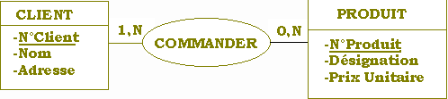
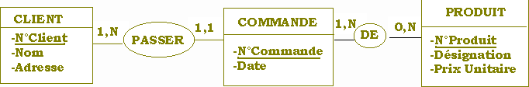
Les identifiants

Slide 23
Les identifiants
IDENTIFIANT D'ASSOCIATION :
  Une association N'A PAS D'IDENTIFIANT explicite : l'association dépend des entités qu'elle relie.
  Son identifiant se déduit par calcul du produit cartésien des identifiants des entités associées.
Exemple :
  Pour l'association CONCERNE qui relie COMMANDE à PRODUIT, l'identifiant est le produit cartésien de N° Commande et N°Produit.
Notes:
Exemple :
Pour l'association CONCERNE qui relie COMMANDE à PRODUIT, l'identifiant est le produit cartésien de N° Commande et N° Produit.

Slide 24
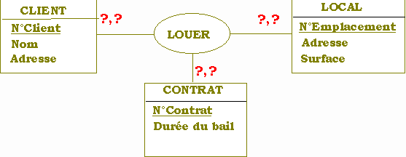
Dimension supérieure à 2 d'une association et cardinalités
Supposons une société immobilière dont l'activité consiste à louer des locaux commerciaux
Remplacer les points d'interrogation par des cardinalités :

Slide 25
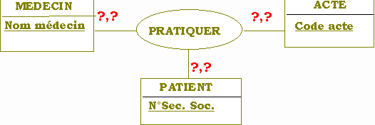
Dimension supérieure à 2 d'une association et cardinalités
Supposons qu'il soit nécessaire de "maîtriser les dépenses de santé". Il nous faut savoir ce que font exactement les médecins du Centre Médical.
Remplacer les points d'interrogation par des cardinalités :

Slide 26
Règles de construction du modèle
STATUT ET FONCTION DES REGLES DE CONSTRUCTION EN GENERAL
  Elles prescrivent des normes qui assurent que les définitions des concepts du modèle sont bien respectées.
  Elles concernent donc l'aspect SYNTAXIQUE des schémas.
  Mais un modèle bien formé n'est pas nécessairement convenable. C'est l'aspect SEMANTIQUE.

Slide 27

Règles relatives aux entités
Une entité possède au moins une propriété : son identifiant.
  Permet de garantir que toutes les occurrences d'une entité sont distinctes.
  Chacune des propriétés d'une entité doit caractériser toute occurrence de cette entité de la même manière.
    Exemple :
    Dans une bibliothèque, on gère des ouvrages. Les uns sont achetés en librairie et les autres mis à disposition gratuitement par les éditeurs.
    Soit l'entité suivante, qu'en pensez vous ? :

Slide 28
Règles relatives aux associations
S'il existe une occurrence d'association, alors il existe nécessairement une occurrence de chacune des entités associées.
Deux occurrences d'une entité ne peuvent participer à la même occurence de l'association (sauf si l'association est réflexive).

Slide 29
Règles relatives aux propriétés
Une même propriété ne peut figurer que sur UN SEUL objet (que ce soit une entité ou une association).
Une propriété doit être ELEMENTAIRE, atomique, de telle sorte qu'on ne puisse pas la décomposer.
  Il y a deux façons pour une propriété de n'être pas atomique :
    lorsqu'elle est constituée d'une agrégation de propriétés plus élémentaires :
    Domiciliation bancaire est un composé de : Code banque, Code Guichet, N° Compte, Clé
    lorsqu'elle admet plusieurs valeurs comme c'est le cas dans une liste :
    La propriété Enfants pour une Personne est multivaluée et n'est donc pas élémentaire.

Slide 30
Règles relatives aux propriétés
Une propriété doit dépendre PLEINEMENT (c'est- à-dire : de la totalité) de l'identifiant.
(éviter des redondances de valeurs dans la base de données.
Une propriété doit dépendre DIRECTEMENT de l'identifiant (c'est-à-dire sans passer par l'intermédiaire d'une autre propriété).
Elle vise à empêcher des redondances et permet de mettre au jour une entité qui était imbriquée dans un objet (entité ou association)

Slide 31
Passage EA – modèle relationnel
QUEL EST LE PROBLEME ?
On ne sait pas implémenter aisément un modèle Entité-Association dans une machine :
  une association de dimension supérieure à 2 doit être transformée
  une association porteuse de données n'est pas toujours implémentable telle quelle
Notes:
Un modèle "conceptuel" de données est indépendant de l'état de l'art technologique. Or, il existe différentes sortes de Systèmes de Gestion de Bases de Données (SGBD) qui ont chacun leur propre modèle (dans l'ordre historique) :
- Systèmes de Gestion de Fichiers ou SGF qui ne sont pas vraiment des SGBD
- SGBD hiérarchiques organisés selon une arborescence
- SGBD réseau encore appelés CODASYL (du nom de la norme à laquelle ils se
réfèrent)
- SGBD relationnels
- SGBDOO (Orientés Objet)
Dans une organisation HIERARCHIQUE, les informations sont organisées dans un ARBRE (des noeuds et des liens). Le chemin d'accès peut ₨tre implicite lorsque les données sont implémentées par contigüité. Une telle organisation ne permet de représenter que des liens du type père-fils. On doit spécifier le chemin d'accès.
Dans une organisation EN RESEAU les données sont organisées dans un graphe que l'on parcourt grâce à des pointeurs.
Les SGBD RELATIONNELS permettent de retrouver les informations par un CALCUL. Le programmeur s'affranchit de la connaissance des chemins d'accès en formulant une REQUETE au moyen d'OPERATEURS définis dans un language : SQL (Structured Query Language).
Les SGBD00 constituent une 3ème famille qui "combine" les deux principes précédents : un langage de requ₨tes (OSQL) et une navigation, un peu à la manière d'un Hypertexte .

Slide 32
Passage EA – modèle relationnel
QU'EST-CE QUE LE NIVEAU LOGIQUE ?
  Le niveau logique est une REPRESENTATION du système tel qu'il sera implémenté dans des ordinateurs.
Vu qu'il s'agit d'une représentation, on utilisera également un modèle et :
  il ne faut pas confondre le modèle conceptuel (entité- association par ex.) avec le modèle logique (relationnel par exemple)
  il ne faut pas confondre le modèle logique (relationnel par ex. ) avec son implémentation physique en machine (avec Access ou Oracle par ex.)

Slide 33
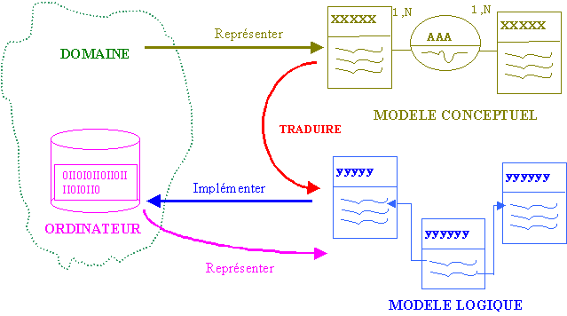
Passage EA – modèle relationnel
LA SOLUTION CLASSIQUE:
On passe du modèle conceptuel au modèle logique par une opération de TRADUCTION
Notes:
Nous disons "CLASSIQUE" parce que c'est la solution généralement employée depuis 2 décennies d'informatique. Mais il est important de noter que :
1) elle n'a pas toujours existé.
Pour que l'on pense à traduire d'un modèle à un autre, il faut d'abord avoir compris la nécessitéd'un modèle.
Aux temps préhistoriques de l'informatique, lorsqu'on stockait les données dans des fichiers, on créait un fichier lorsque le programme que l'on était en train de faire avait besoin d'utiliser des informations produites par un autre programme (cf Chapitre ).
Il n'y avait donc pas besoin de modèles : il suffisait de créer des fichiers lorsque le besoin (du programme) s'en faisait sentir
(Revenir aujourd'hui à des procédés aussi sommaires serait donc totalement has been).
2) elle a étécontestée à ses débuts
Comme le montre le schéma, on peut se demander à quoi peut bien servir le modèle Entité-Association si c'est pour le traduire ensuite dans un schéma de base de données qui sera en fait le seul à ₨tre mis dans la machine.
Autant faire directement le schéma relationnel se disait-on.
Le problème est que l'on court-circuite un niveau d'abstraction : on s'est aper₤u que la solution que l'on proposait pouvait fonctionner sur le plan informatique mais ne convenait pas pour le domaine. On a ainsi fait plein de bases de données dont personne ne s'est jamais servi. (Procéder de cette manière est donc également has been).
3) elle est actuellement remise en cause par les principes de l'OrientéObjet.
La grande différence de "style" entre l'OO et le Relationnel réside dans le fait que l'OO peut se dispenser d'une traduction parce que le modèle conceptuel et le modèle "logique" s'expriment au moyen des m₨mes concepts (ou langage).
Le second reprend le premier tel que (sans réécriture) en l'étendant et en l'enrichissant.

Slide 34
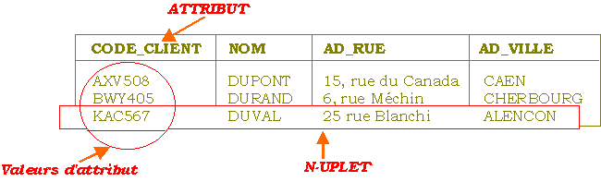
UNE RELATION
Une RELATION est une partie finie du produit cartésien de n ensembles (ou domaines).
Un attribut prend ses valeurs dans un DOMAINE (soit l'ensemble de ses valeurs possibles)
Notes:
Rien à voir, donc, avec la définition d'une ASSOCIATION.

Slide 35
UNE RELATION
CLE de relation : un attribut particulier tel qu'il ne peut exister qu'une seule valeur de cet attribut pour tous les n-uplets de la table.
  Ressemble donc étrangement à notre définition d'un identifiant.
CARDINALITE de relation : le nombre de ses n-uplets (ou lignes).
  Rien à voir donc avec la cardinalitédu modèle entité-association.
DEGRE (ou encore ORDRE, ARITE) de relation : le nombre d'attributs (ou colonnes).
  Rien à voir donc avec la dimension d'une association.

Slide 36
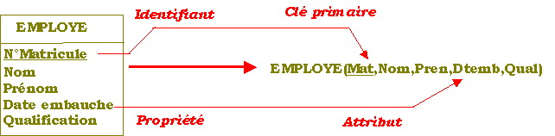
Règles de passage
REGLE N°1 : TOUTE ENTITE DEVIENT UNE RELATION dans laquelle :
  les attributs traduisent les propriétés de l'entité
  la clé primaire traduit l'identifiant de l'entité

Slide 37
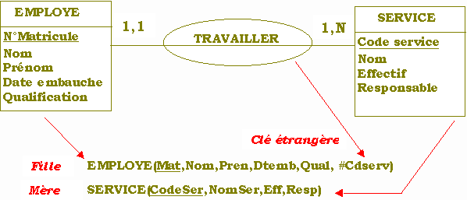
Règles de passage
REGLE N°2 : UNE ASSOCIATION DE DIMENSION 2 AVEC CARDINALITE 1,1 SE REECRIT EN :
portant dans la relation fille la clé primaire de la relation mère.
L'attribut ainsi ajouté s'appelle clé étrangère. Symbole : #.
Notes:
CLE ETRANGERE :
Dans le schéma de relations suivant, 'attribut #Cdserv de la relation EMPLOYE prend ses valeurs dans le domaine de valeurs de l'attribut CodeSer qui se trouve, lui, au sein d'une autre relation : SERVICE, d'où ce nom de cléétrangère.
Autrement dit : quel que soit le service de l'employé(toute valeur de #Cdserv), celui-ci doit exister dans la table SERVICE en tant que valeur de l'attribut CodeSer.
A contrario, cela voudrait dire un employétravaillant dans un service qui serait inconnu dans notre entreprise. Soit une absurdité(ou incohérence).
Cette propriétéremarquable d'une cléétrangère (à nuancer pour le cas 0,1) est nommée :
CONTRAINTE D'INTEGRITE REFERENTIELLE (à distinguer de notre contrainte
d'intégritéfonctionnelle):
Pour toute valeur de la cléétrangère, elle réfère à une valeur identique de la cléprimaire de la table associée.
Cette règle est automatiquement contrôlée par tout SGBDR digne de ce nom
Recette :
On hésite quelquefois au début pour savoir dans laquelle des 2 relations, il faut porter la cléétrangère. Il suffit de contrôler si cet attribut est bien monovalué(i.e. qu'il respecte bien la 1ère Forme Normale).
Supposons que, par erreur, nous portions MATRICULE dans SERVICE comme cl éétrangère : alors cet attribut aurait comme valeurs tous les matricules de ce service. Par contre, dans la solution correcte ci-dessus, on voit clairement que #CDSERV ne peut posséder qu'une valeur, celle du service dans lequel travaille cet employé(il n'y en a qu'un). .

Slide 38
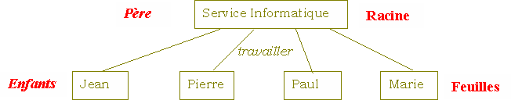
Règles de passage
Relation fille
Notes:
Ce vocabulaire imagévient du fait que dans les cas de cardinalité1,1 l'association peut s'analyser comme une structure hiérarchique ou encore arborescente dans laquelle un noeud figure un parent et les noeuds inférieurs figurent les enfants. ns laquelle un e vocabulaire imagévient du fait que dans les cas de cardinalité1,1 l'association peut s'analyser comme une structure hiérarchique ou encore arborescente dans laquelle un noeud figure un parent et les noeuds inférieurs figurent les enfants.

Slide 39
Règles de passage
REGLE N°3 : UNE ASSOCIATION DE DIMENSION 2 AVEC CARDINALITE PLUSIEURS A PLUSIEURS SE REECRIT EN :
  créant une relation particulière qui contient comme attributs les identifiants des 2 entités associées
  ces attributs constituent à eux 2 la clé primaire de la relation
    ils sont individuellement clés étrangères
    ajoutant la ou les éventuelles propriétés de l'association à cette relation.

Slide 40
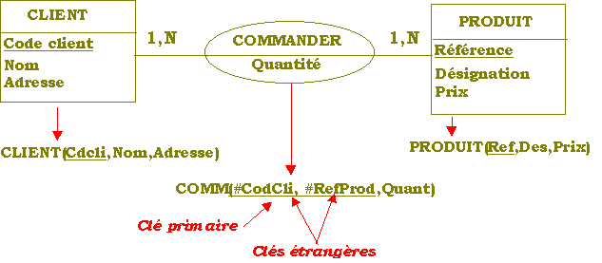
Règles de passage

Slide 41
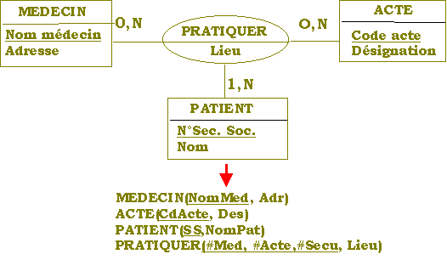
Règles de passage
REGLE N°4 : UNE ASSOCIATION DE DIMENSION SUPERIEURE A 2 SE REECRIT SELON LA REGLE 3

Slide 42
Règles de passage : CONCLUSION
Les règles de passage d'un modèle Entité-Association en schéma logique d'une Base de Données Relationnelles sont totalement formalisables (pourvu que le modèle E-A soit au moins en 3ème Forme Normale)
  Par conséquent, on peut les automatiser au moyen d'un programme : c'est ce que font tous les Ateliers de Génie Logiciel qui vous aident à dessiner votre modèle E-A et vous génèrent ensuite tous seuls le schéma de la BD

